Slide 1
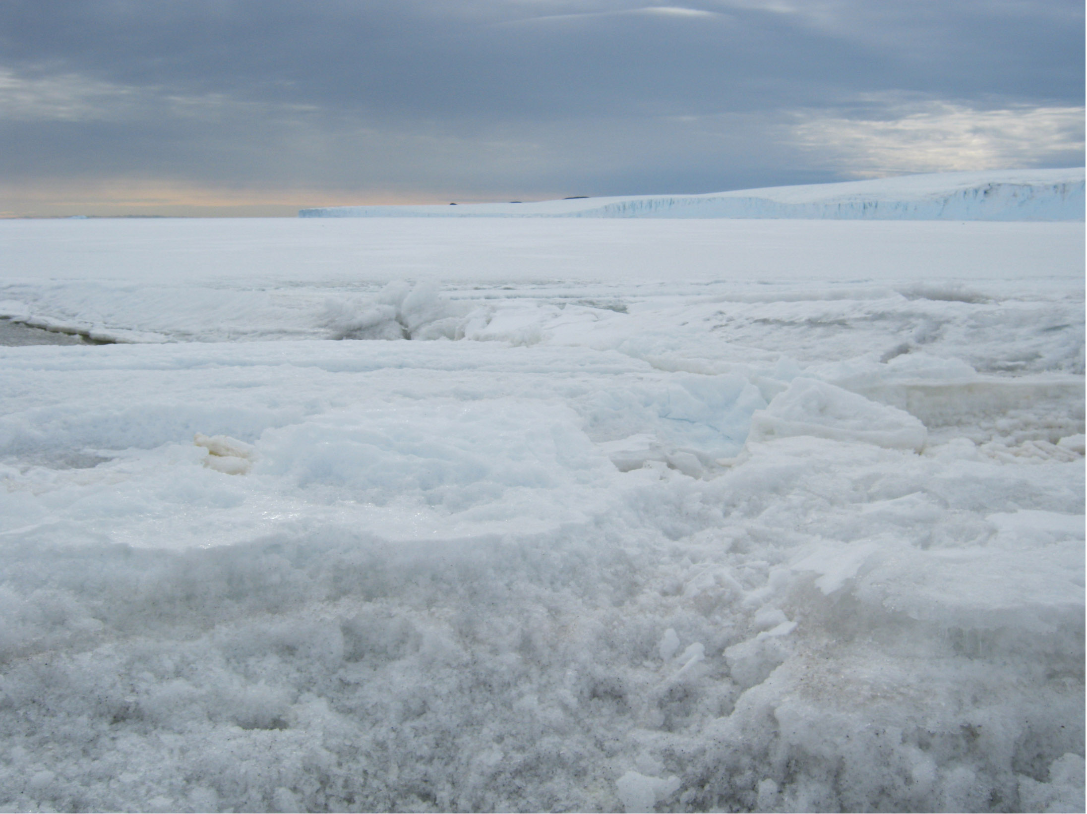
第18章 気候に対処する
自然の気候変動の原因と結果

Slide 2
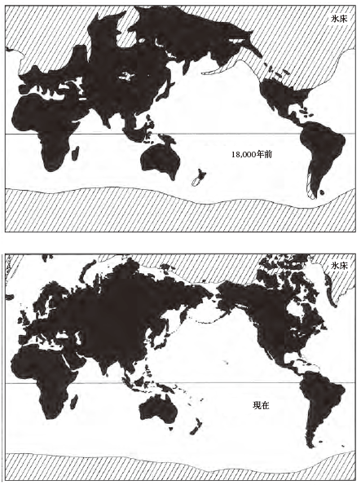
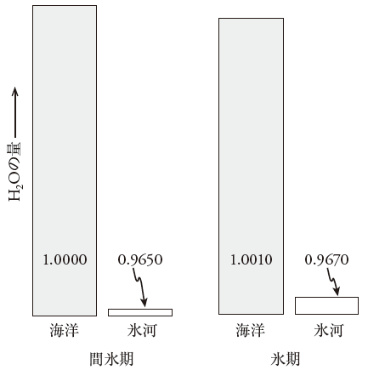
氷期と間氷期
海洋と大陸氷河のH₂Oの量．現在と氷期（20,000年前）との比較．バーの高さは，H₂Oの量を示す．数字は，H₂Oの¹⁸O/¹⁶O比を現在の海洋の¹⁸O/¹⁶O比で割った値．氷は海水に比べて¹⁸Oが約3.5%だけ少ないので，氷床が拡大すると，海洋は¹⁸Oに富むようになる
最終氷期極大期と現在の氷床の範囲
Notes:
図18―1：氷床の範囲を示す地図．18,000 年前の最終氷期極大期と現在との比較．氷の一部は大陸氷河で，一部は海氷である．
図18―2：海洋（水）と大陸氷河（氷）のH2O の量．完全な間氷期（現在）と完全な氷期（20,000 年前）との比較．バーの高さは，それぞれのリザーバーのH2O の量を示す．バーに付けられた数字は，H2O の18O/16O 比を現在の海洋の18O/16O 比で割った値．氷は，海水に比べて18O が約3.5％だけ少ないので，氷床が拡大すると，海洋はわずかに18O に富むようになる．炭素同位体比が有機炭素と無機炭素の割合に依存するのと同様である（図16―2参照）．

Slide 3
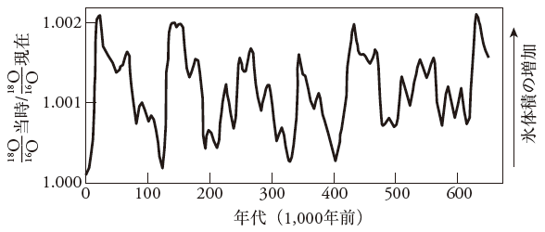
底生有孔虫の酸素同位体比
太平洋深海底から採取された堆積物柱における底生有孔虫の¹⁸O/¹⁶O比
氷期の殻における¹⁸O濃縮の原因は，一部は氷床の成長であり，一部は海洋深層の低温である
過去75万年の気候は10万年周期で支配されている
氷期極大期に向けて，長いゆっくりとした遷移がある（図では¹⁸O/¹⁶O比の上昇）
  氷期は突然に終わり，氷の量が少なく，暖かい，短い間氷期となる
Notes:
図18―3：太平洋深海底から採取された堆積物柱における底生有孔虫の18O/16O 比．氷期の殻における18O 濃縮の原因は，一部は氷床の成長であり，一部は海洋深層水の温度低下である．この記録は，過去75 万年の気候を支配する10 万年周期が非対称であることを示す．長くでこぼこのある寒冷化は，急激な温暖化によって終わる．

Slide 4
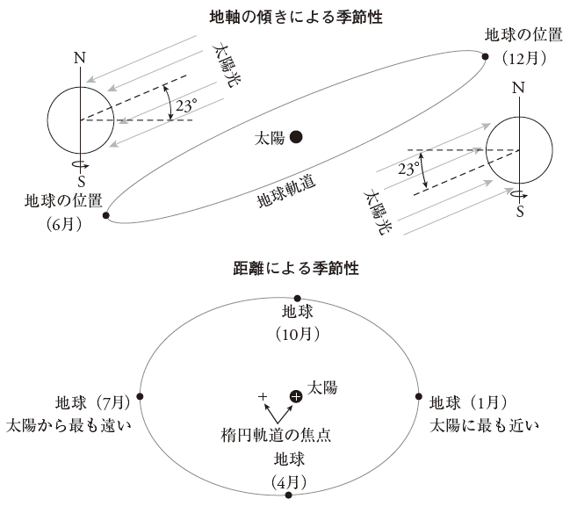
軌道周期
自転軸の傾き ，楕円の公転軌道が季節性の主要因
現在の北半球は，地球が太陽から最も離れた位置にあるとき，太陽の方に傾く
南半球は，地球が軌道のうちで最も太陽に近い部分を通るときに，太陽の方に傾く
  2つの季節性が，北半球では打ち消し合い，南半球では互いに強め合う
Notes:
図18―4：季節性とその周期変化．地球の各点が受ける日射量の季節差に影響する要因を表す図解．季節の第一の原因は，地球の自転軸が公転面に対して傾いていることである．
上図：地軸の傾きのため，北半球の日射量は6 月に高くなり，南半球の日射量は12 月に高くなる．私たちの暦は，6 月21 日ごろに北半球の日射量が最大となり，12 月21 日ごろに南半球の日射量が最大となるように定められている．季節性の第二の原因は，地球の楕円軌道である．このため，地球― 太陽の距離は，1 年の間に変化する．
下図：現在，地球は1 月初めに太陽に最も近づき，7 月初めに最も遠くなる．したがって，地球が全体として受ける日射量は，1月よりも7 月に少なくなる．

Slide 5
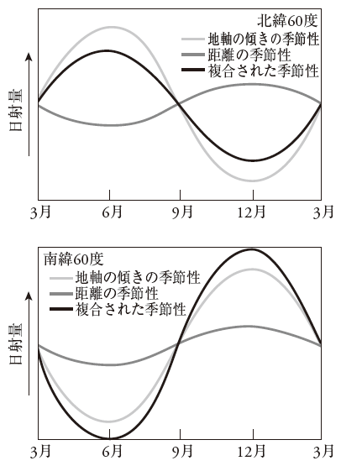
現在の日射量の季節変化
南半球では，地軸の傾きと距離の季節性が強め合う
北半球では，それらは反対である
Notes:
図18―5：北緯60 度と南緯60 度における日射量の季節変化．南半球では，地軸の傾きと距離の季節性が強め合う．北半球では，それらは反対である．

Slide 6
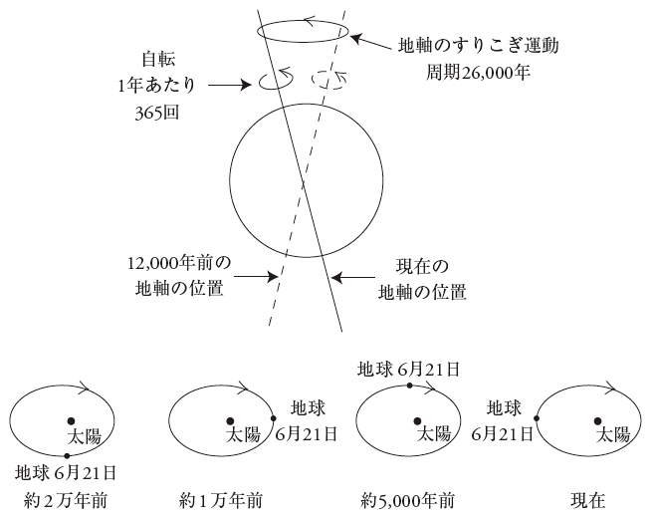
自転軸のすりこぎ運動
軌道周期の2つの季節性の関係は，時間とともに変化する
原因は以下の3つ
  地軸のすりこぎ運動と公転軌道の回転（21,000年周期）
  地軸の傾きの変化（40,000年周期）
  離心率の変化（主に100,000年周期 ）
すりこぎ運動と軌道回転の半サイクル前（約10,500年前），6月の地球は楕円の「短い」端にあり，北半球の夏の日差しを少し強めた
Notes:
図18―6：地球の自転軸は，コマのようにすりこぎ運動する．すりこぎ運動の1 サイクルは，約26,000 年である．すりこぎ運動は，地球の北半球の日射量が最大となる軌道上の位置を変える．現在，それは楕円の「長い」端にあり，北半球の夏の日射を弱めている．また，公転軌道も回転しており，2 つの正味の効果は21,000 年のサイクルを生ずる．すりこぎ運動の半サイクル前（約10,500 年前），6 月の地球は楕円の「短い」端にあり，北半球の夏の日差し
は少し強かった．地球のすりこぎ運動は，自転によってできた赤道のふくらみに対する太陽の引力と関係している．地球の重力が回転するコマをひっくり返そうとするように，太陽の重力は地軸の傾きをなくそうとする．地球は，コマと同じように，すりこぎ運動によってこの引力を補償する．

Slide 7
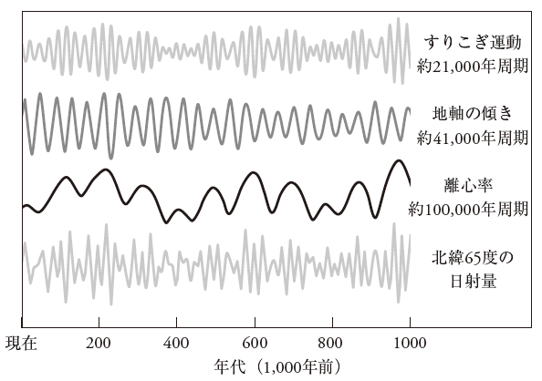
ミランコビッチサイクル
地球のすりこぎ運動，傾きの変化，および軌道の離心率の変化が，組み合わさり，季節差の複雑な歴史を生ずる
  この影響は，緯度によって異なる．傾きの変化の影響は高緯度で最も著しいが，距離変化の影響はすべての緯度で同じ
Notes:
図18―7：地軸のすりこぎ運動，傾き，および軌道の離心率の時間変化．また，その結果である北緯65 度における夏の日射量の変化．地軸の傾きは，2 度だけ変化する．離心率は，0.01から0.05 まで変化する．これらの記録は，重力の法則，および現在の惑星の軌道と質量に基づいて，計算により復元された．（modified from en.wikipedia.org/wiki/File:Milankovitch_Variations.png）

Slide 8
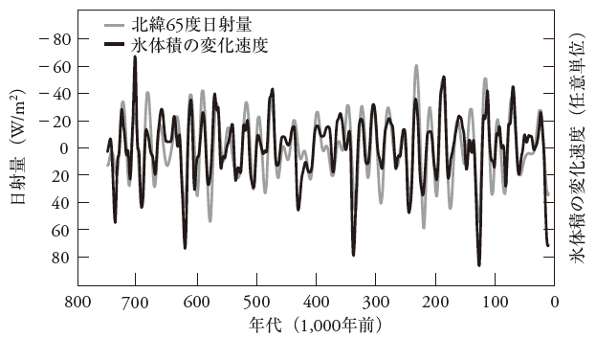
夏の日射量と氷体積変化速度
大陸のほとんどは北半球にあるので，北半球の日射量が氷床に大きな影響をおよぼす
夏の高い日射量は，氷体積の変化速度の極大と一致している
  軌道変化による日射量の変化が，氷体積の時間変化の主な原因である
ミランコビッチ理論は，私たちの理論評価で10点満点中9点
Notes:
図18―9：図18―8 と同じ日射量記録を氷体積の変化速度と比較した．日射量が高い値をとる（薄い灰色の曲線が低い部分にある）とき，氷床はより速く体積を減らす．約2 万年の周期の正確な一致に注意．氷体積の変化速度と日射量の記録とを一致させるために，時間差は必要ない．（Figure modified from G. Roe (2010)）

Slide 9
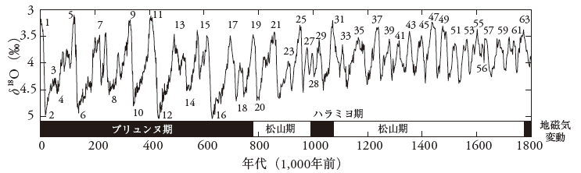
未解決の謎
氷期極大期から間氷期への急速な脱出．軌道変化は正弦曲線だが，¹⁸O/¹⁶O比の記録は，正弦曲線ではない
氷体積の変化に伴う大気組成の変化．氷床の増減が，どうして大気のCO₂の変動と結びつくのか？
  氷床の融解により，沈み込み帯の火山活動が活発化，CO₂を噴出？
氷河期の周期の変化．100万年前以前，主な周期は地軸の傾きの変化に対応した4万年．その後，主な周期は10万年に変化
  この変化は，不可解．10万年周期は離心率の変化に対応しているが，それが日射におよぼす影響はごく小さい
Notes:
図18―11：過去180 万年の氷体積の記録．100 万年前以前の4 万年周期から，現在の10 万年周期への変化を示す．4 万年周期は，現在の氷河時代が始まった500 万年前までさかのぼれる．周期の変化の原因は，まだ十分には理解されていない．奇数は間氷期，偶数は氷期を示す．下の黒帯は現在と同じ正磁極期，白帯は逆磁極期を表す．（Figure from Lisiecki and Raymo, Paleooceanography 20 (2005), PA1003）．

Slide 10
新生代（6,550万年前〜）の気候変動
3,400万年前以前，南極に氷床はなく，氷河時代ではなかった．北半球の氷河活動は，約500万年前に始まった
なぜ地球史のある期間には氷河期があり，その他の期間には氷河期がないのか？
氷床がないとき，軌道変化は気候にどのような影響をおよぼすか？
Notes:
図18―12：より長いタイムスケールの気候変化．底生生物の酸素同位体は，氷体積の記録を与える．3,000 万年前以前は，南極に氷床はなく，氷河時代ではなかった．北半球の氷河活動は，約500 万年前に始まった．そのときから，氷体積に対する軌道強制力の重要性が大きくなったことが，δ18O 記録に表れている．（Figure from Wikipedia Commons, based on data from Zachos et al. Science 27 April (2001), 686―93）．

Slide 11
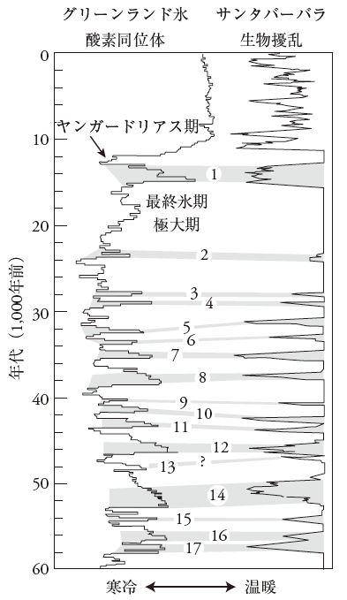
1,000年周期の急激な気候変動
持続時間約1,000年の周期が高頻度で現れた．極端に冷たく，塵が多く，メタン濃度が低い時期と，やや冷たく，塵が少なく，メタン濃度が高い時期が交互に生じた．これらの気候状態の間の遷移は，20〜30年ほどの短期間に起こった
1,000年周期は，北半球では同調しているが，南半球では逆位相
最近の短期間変動は，13,000〜11,000年前のヤンガードリアス期．地球は一時的に氷期状態に戻った
グリーンランドの大気温度とサンタバーバラ湾底層水の酸素濃度．後者は，底生生物の穴掘りに基づく．数字は1,000年周期の気候変動（ダンスガード・オシュガー・サイクル）の番号
Notes:
図18―13：グリーンランドの大気温度の記録とサンタバーバラ湾底層水の酸素濃度の記録との比較．後者は，底生生物による堆積物の穴掘りの程度に基づいている．酸素濃度が高いとき，「生物擾乱」と呼ばれる底生生物の活動によって，堆積物の毎年の層構造は完全に消されてしまう．酸素濃度が低いとき，底生生物は生存できず，毎年の層構造が完全に残される．数字は1,000 年周期の気候変動（ダンスガード・オシュガーサイクル）の番号．

Slide 12
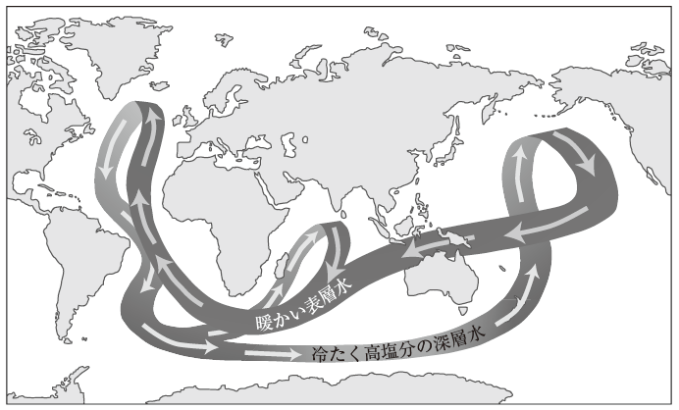
急激な気候変動の原因：海洋循環？
北大西洋深層水
南極底層水
1,000年周期の気候変動の原因は，海洋の熱塩循環の変化？
海洋の2つの端でつくられる深層水の密度には，微妙なバランスがある
  このバランスが乱されると，海流システムは新しいパターンになる．その変動のタイムスケールは1,000年周期にふさわしい
熱塩循環の再編成が全球の気候を変えるメカニズムは未解決
Notes:
図18―14：海洋海流の全球的な動きを表すコンベアの概念図．

